Slide 1


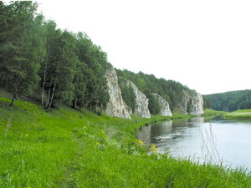
Муниципальное образование
«КАМЕНСКИЙ ГОРОДСКОЙ ОКРУГ»
приглашает
участников Государственной программы по содействию добровольному переселению в Свердловскую область соотечественников, проживающих за рубежом

Slide 2
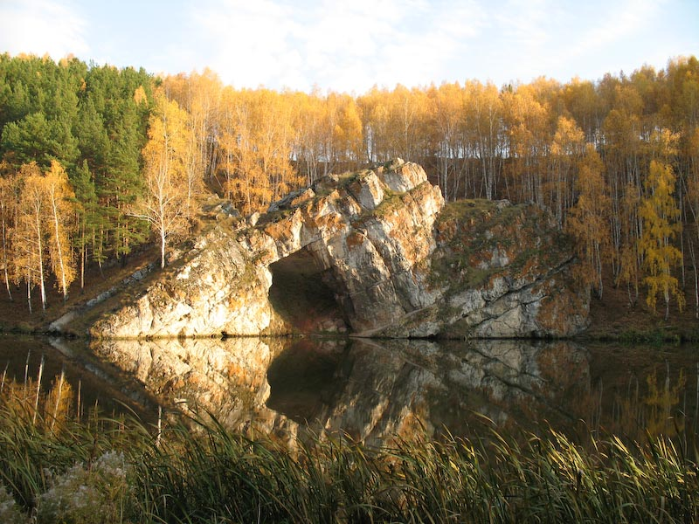
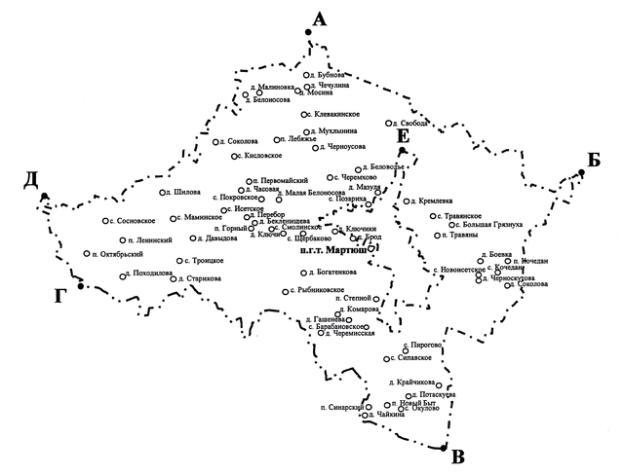
Каменский городской округ :
Территория — 214 602 га.
Население — 29 907 тыс. жителей.
Относится к Южному управленческому округу
Административный центр — г. Каменск-Уральский
В состав городского округа входит 66 населенных пункта, разделенных между 16 сельскими администрациями.
Официальный сайт Каменского городского округа: http://kamensk-adm.ru/

Slide 3

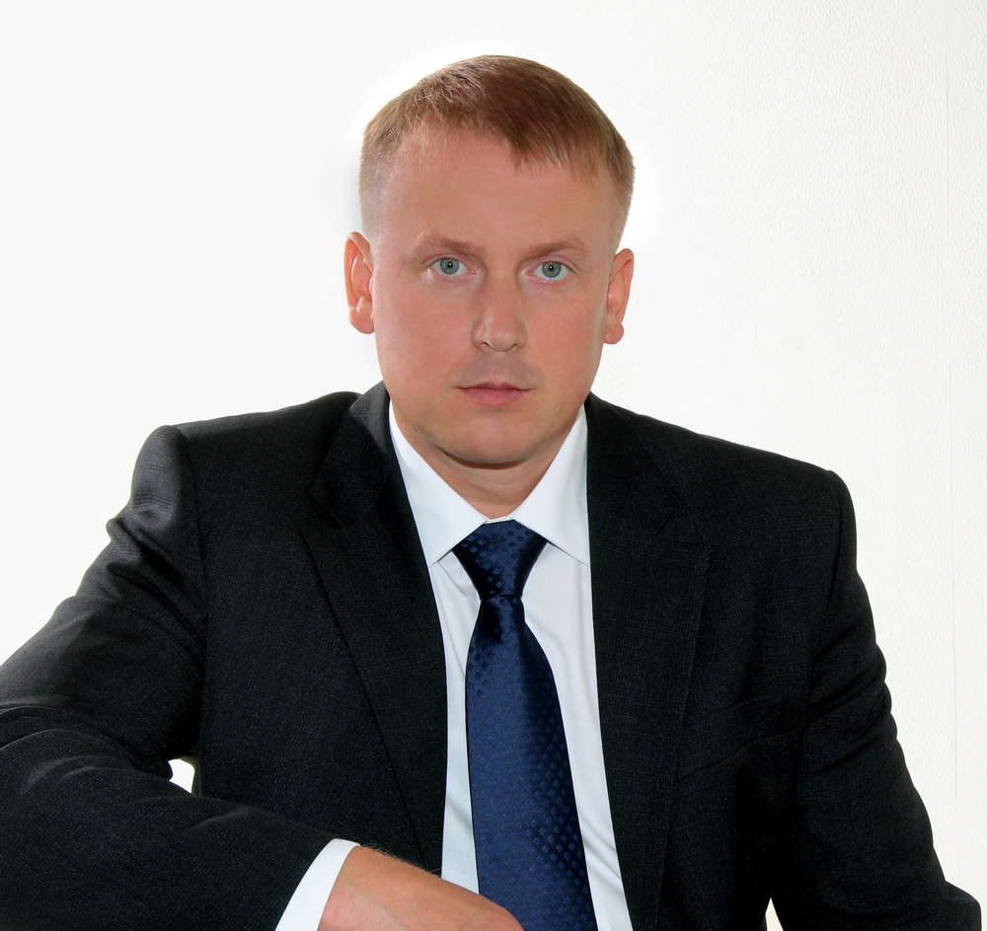
Глава Каменского городского округа
Белоусов
Сергей Александрович

Slide 4
Показатели социально- экономического развития в 2013 году
ПОКАЗАТЕЛИ | 2013 год | 2012 год | Темп роста (снижения),%
Оборот по крупным и средним организациям, млн.рублей | 763 | 755 | 101,1
Инвестиции в основной капитал, млн. рублей | 964,4 | 545,4 | 176,8
Ввод в эксплуатацию жилья, кв. м общей площади | 10193 | 7827 | 130,2
Оборот розничной торговли, млн. рублей | 1158,3 | 1000 | 115,8
Среднемесячная номинальная заработная плата на одного работающего по крупным и средним организациям, рублей | 20422 | 17606 | 116
Уровень безработицы, % | 2,24 | 2,97
Численность населения, человек | 29907 | 28985 | 103,1
Рождаемость, человек | 486 | 513 | 94,73
Смертность, человек | 434 | 469 | 92,5
Браки, случаев | 320 | 275 | 116,4
Разводы, случаев | 162 | 146 | 111

Slide 5
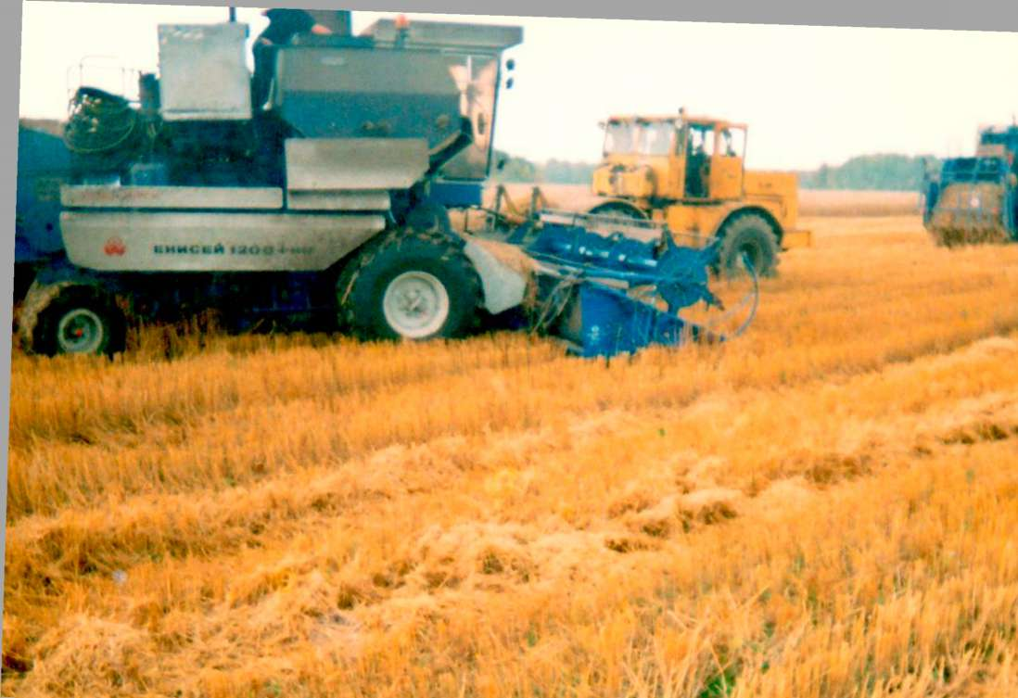
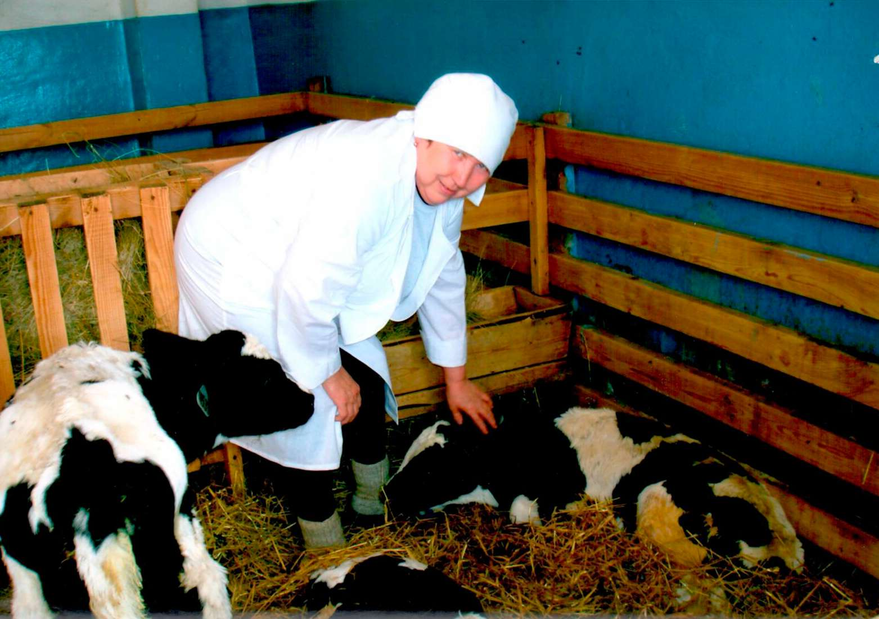
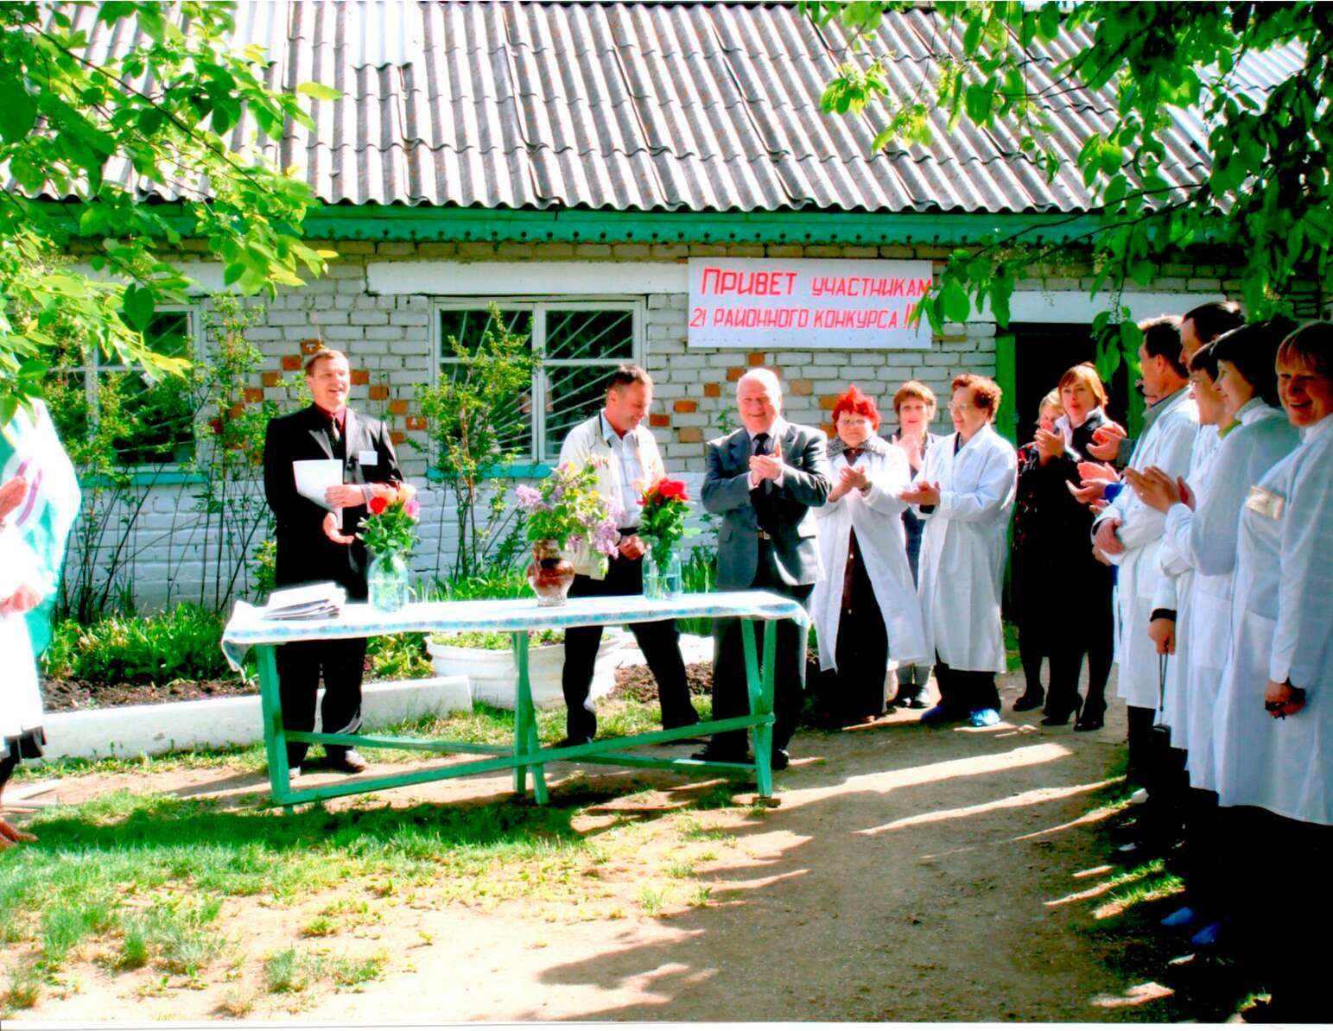
ОАО «Каменское» – входит в пятёрку крупнейших сельскохозяйственных комплексов Среднего Урала. Основные направления деятельности – молочное и мясное животноводство, свиноводство, производство молочной и мясной продукции, растениеводство (выращивание зерновых культур, картофеля)
Сельскохозяйственные предприятия:
ОАО «Птицефабрика Свердловская» отделение Сосновское - Птицеводство, растениеводство, производство куриного яйца, молока
ООО «СХП Крайчиковское» - разведение крупного рогатого скота, выращивание зерновых, технических и прочих сельскохозяйственных культур, не включенных в другие группировки
ООО «Старт» - Сельское хозяйство, охота и предоставление услуг в этих областях, выращивание зерновых, технических и прочих сельскохозяйственных культур, не включенных в другие группировки, выращивание зерновых и зернобобовых культур

Slide 6
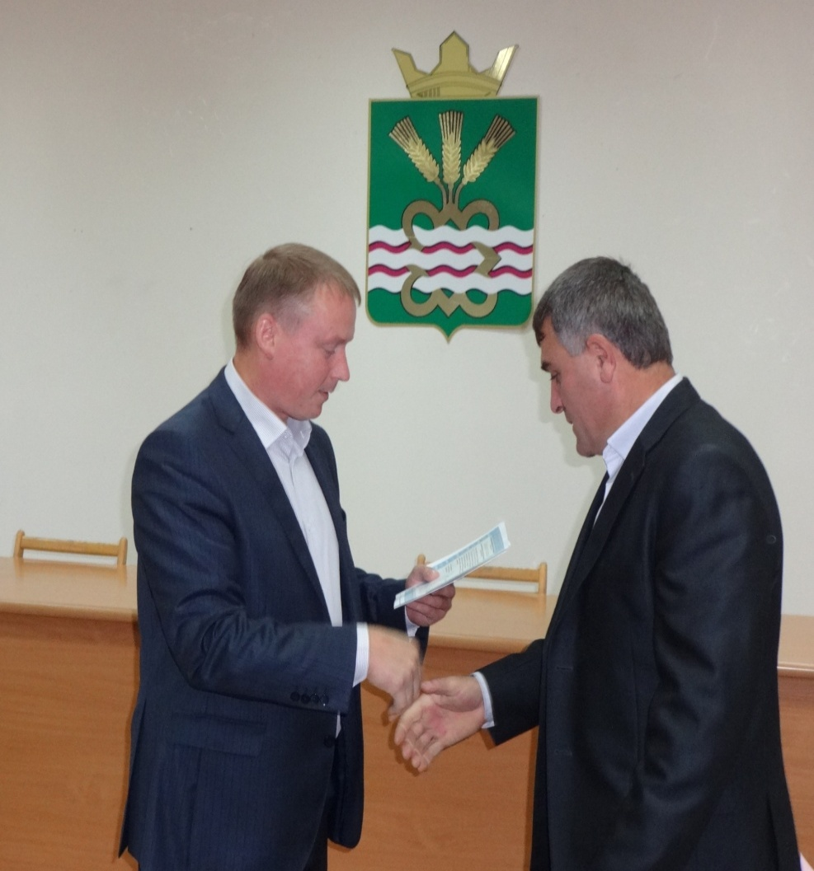

Реализация жилищных программ
В 2013 году Администрацией Каменского городского округа было реализовано ряд программ, направленных на улучшение жилищных условий различных категорий граждан.
В рамках Федеральной программы Устойчивое развитие сельских территорий» в МО «Каменский городской округ» имеется возможность получения субсидии на улучшение жилищных условий. Первоочередное право на получение субсидии имеют работники АПК
Вручение сертификатов на получение субсидии направленных на улучшение жилищных условий

Slide 7
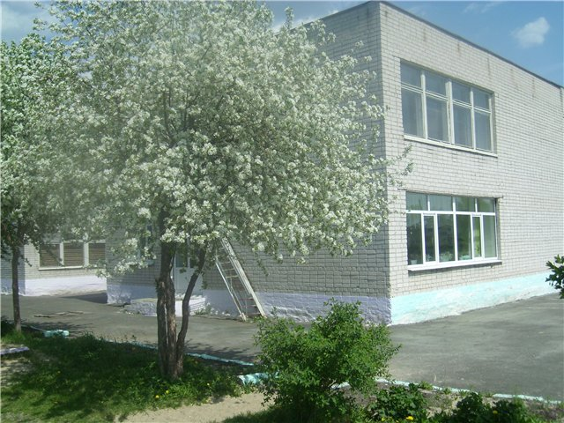
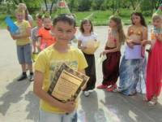
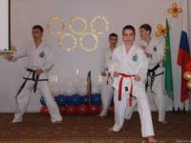
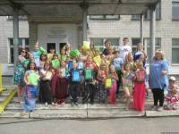
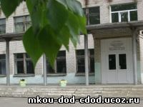
Каменский городской округ
Образовательные учреждения
14
общеобразовательных
учреждений в т.ч.
вечерняя школа
15
дошкольных учреждений
МАОУ ДОД
"Центр дополнительного образования детей"

Slide 8
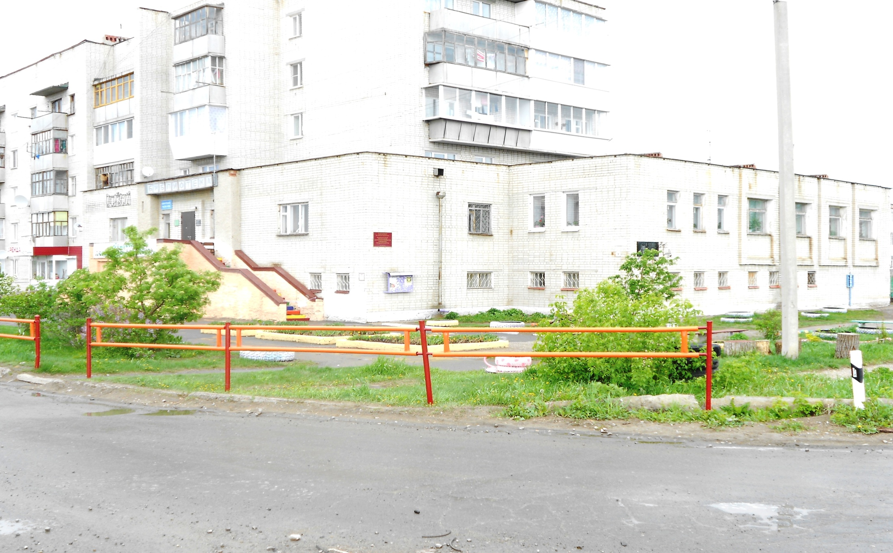
Каменский городской округ
Учреждения культуры, физической культуры и спорта
5 детских школ искусств
В учреждениях культуры стабильно функционируют 13 творческих коллективов, имеющих звание
«народный коллектив»,
действует 203 клубных формирования с количеством участников 2138 человек
Детско- юношеская спортивная школа
В 2013 году МКУК «Центральная библиотека Каменского городского округа» признано одним из лучших учреждений культуры, расположенных в сельской местности Свердловской области
МБУК «Культурно- досуговый центр Каменского городского округа
13 домов культуры
10 клубов
23 библиотеки

Slide 9
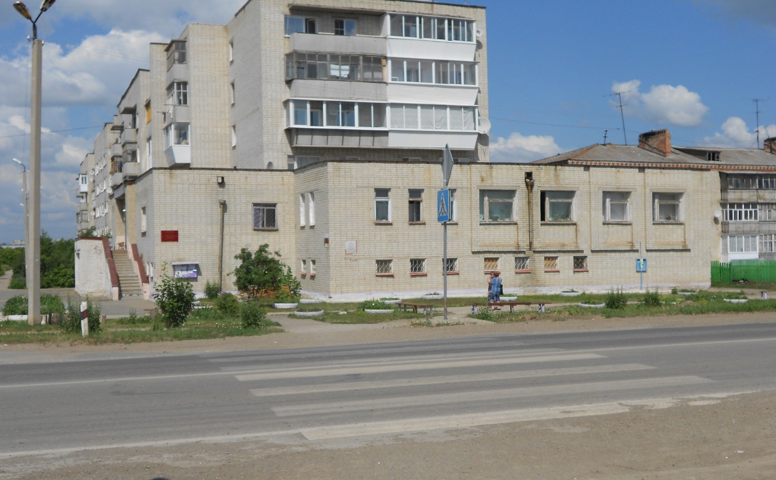
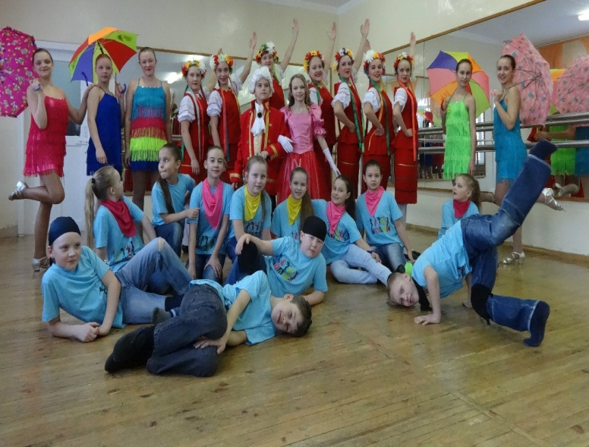
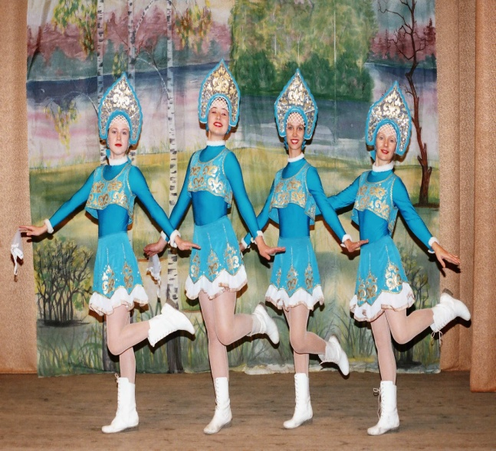
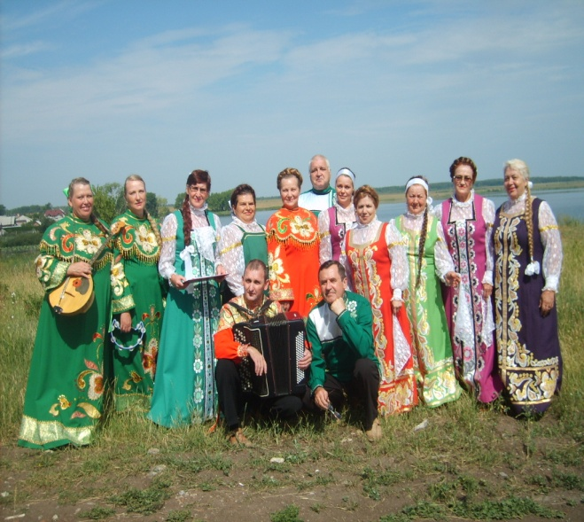
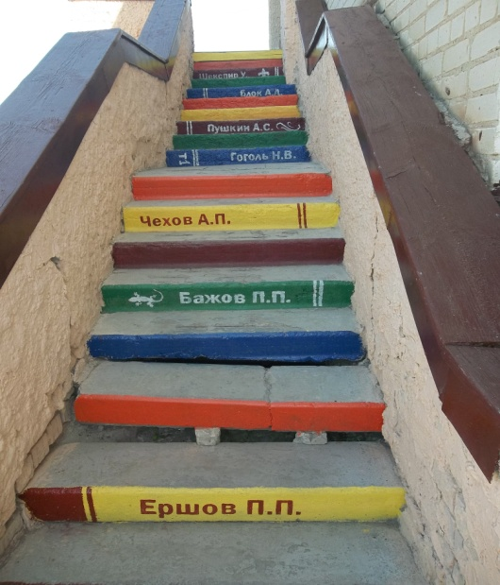
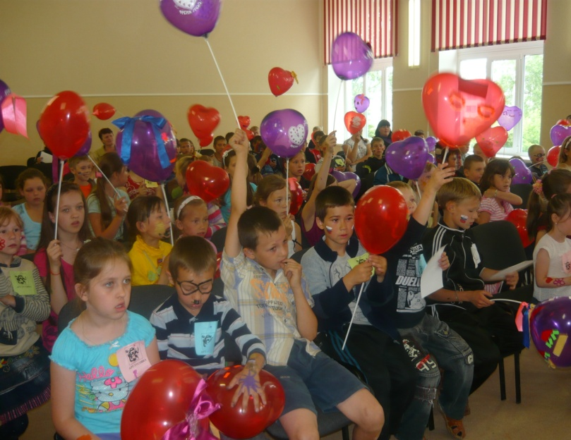
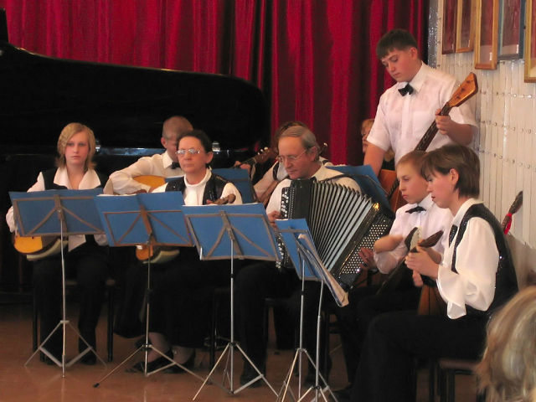
Каменский городской округ
Учреждения культуры, физической культуры и спорта

Slide 10
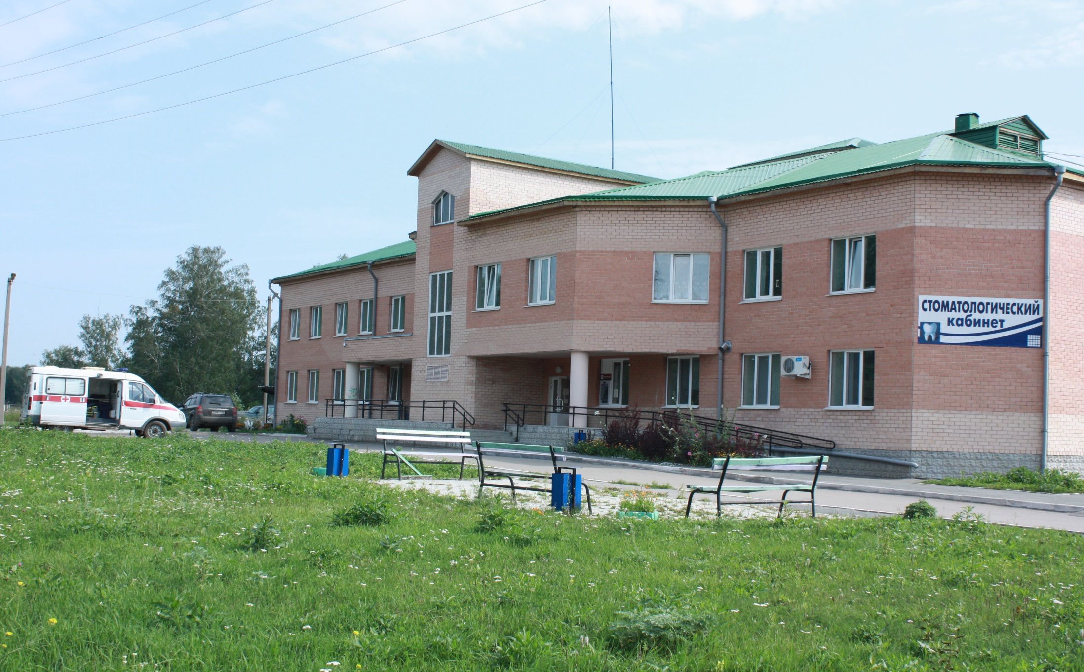
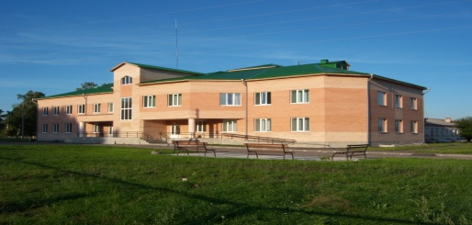
Каменский городской округ
Медицинские учреждения
На территории Каменского городского округа первичную медико-санитарную, скорую медицинскую, специализированную (стационарную) медицинскую помощь обеспечивает государственное бюджетное учреждение здравоохранения «Каменская ЦРБ». В структуру ГБУЗ «Каменская ЦРБ» входит 28 подразделений
Организация первичной медико-санитарной помощи по принципу общей врачебной практики доказала свою результативность и позволяет обеспечить право жителей на доступную квалифицированную медицинскую помощь, максимально приближенную к месту проживания.

Slide 11
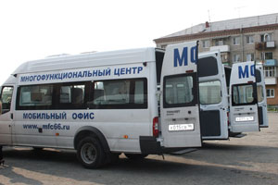
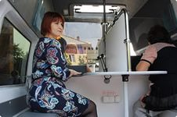
Официальный сайт ГБУ СО «Многофункциональный центр предоставления государственных и муниципальных услуг» www.mfc66.ru
Каменский городской округ
Многофункциональный центр
На территории Каменского городского округа осуществляет свою деятельность передвижной мобильный офис многофункционального центра по оказанию государственных и муниципальных услуг жителям населенных пунктов Каменского городского округа по принципу «одного окна»

Slide 12
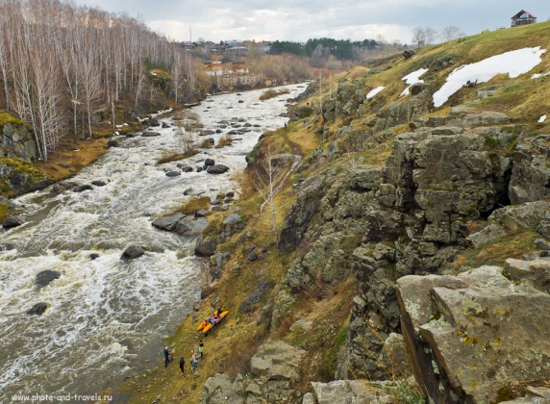
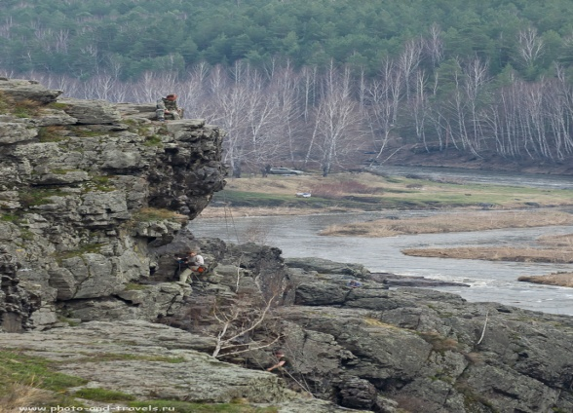
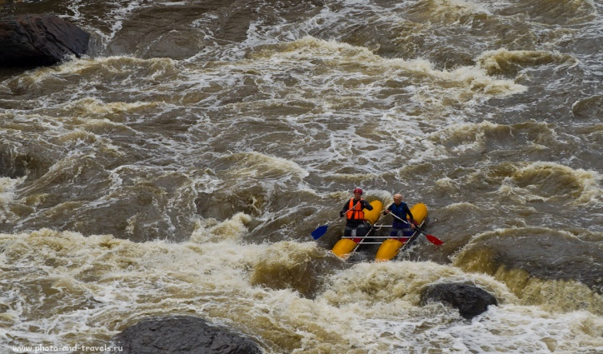
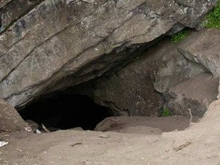
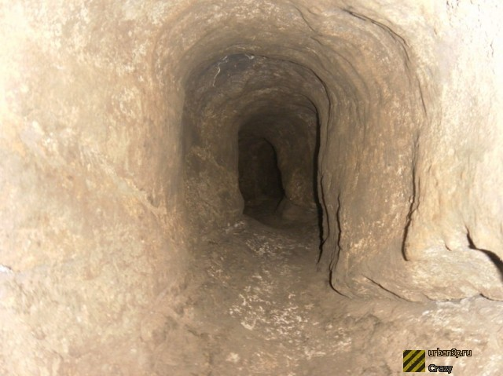
Вторая из самых больших пещер в Свердловской области: ее длина примерно 500 метров, а наибольшая глубина – 32 метра.
Каменский городской округ
Достопримечательности
Порог ревун на реке Исеть
Смолинская пещера

Slide 13
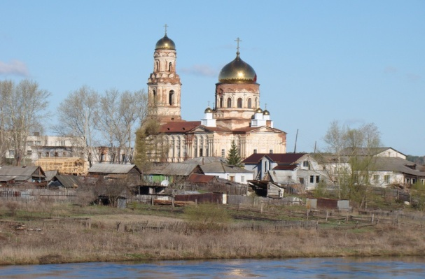
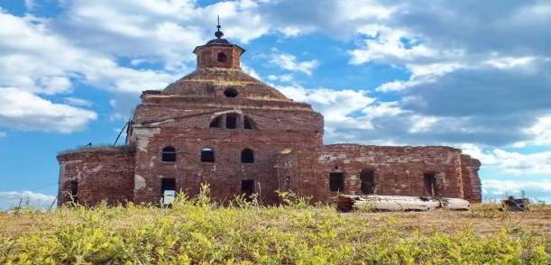
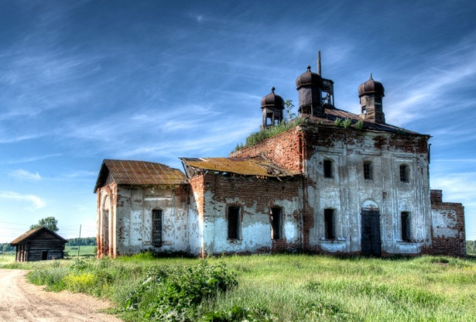
-Церковь Рождества Христова (1860 и 1881гг. д.Потаскуева)
Каменский городской округ
Достопримечательности
- Церковь Михаила Архангела (XIX в., с. Маминское)
-Церковь Тихвинская (1815-1839 гг., с. Рыбниковское)

Slide 14
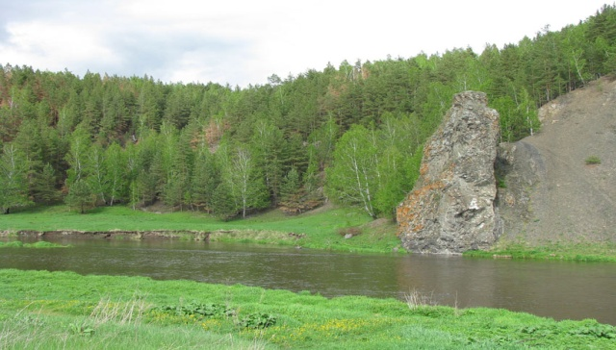
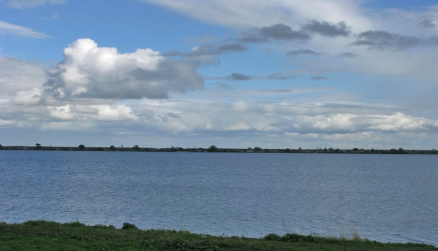
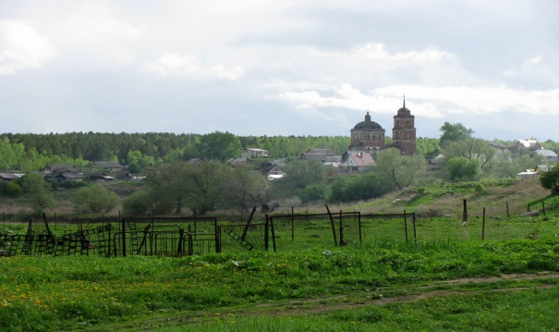
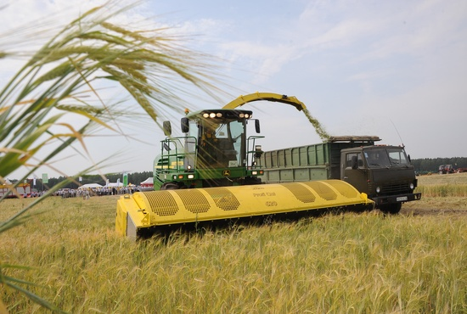
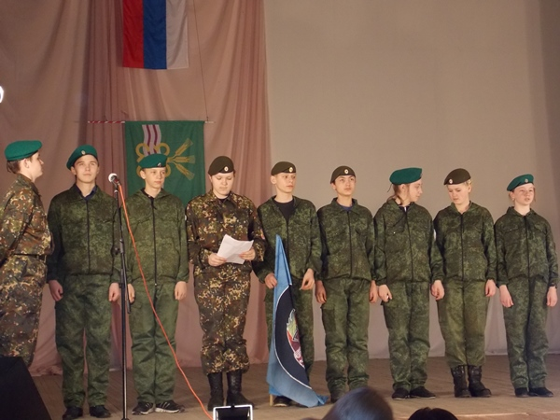
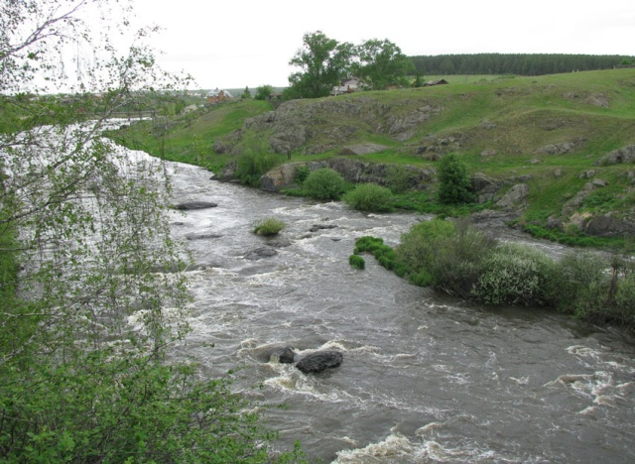
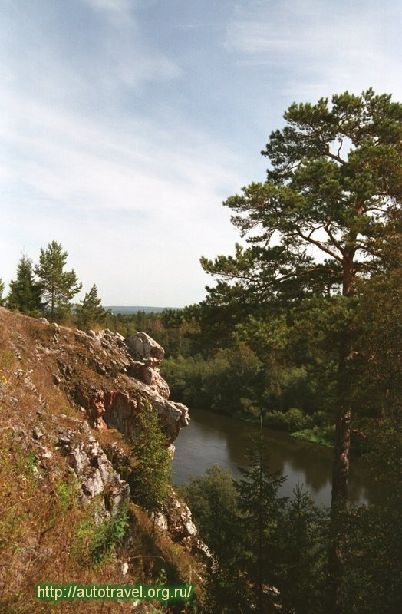
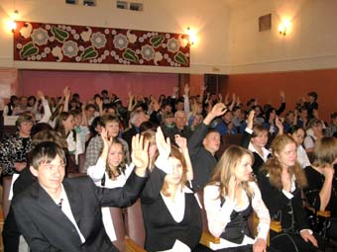
Более подробно о МО «Каменский городской округ»
Вы можете узнать на нашем сайте:
www.kamensk-adm.ru
Сведения о вакансиях Вы можете уточнить на сайте
www.szn-ural.ru

Slide 15
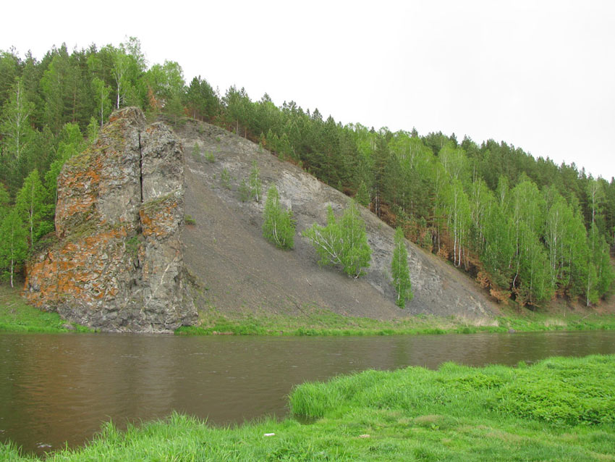
Дорогие соотечественники!
БЛАГОДАРИМ ЗА ВНИМАНИЕ!
Каменский городской округ
ждет Вас!

